Slide 1
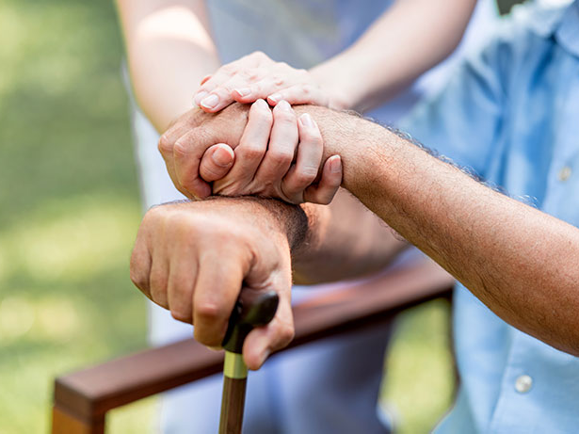
Samaritanus Bonus: Reflexiones sobre el cuidado en el final de la vida
Congregación para la Doctrina de la Fe - 2020

Slide 2
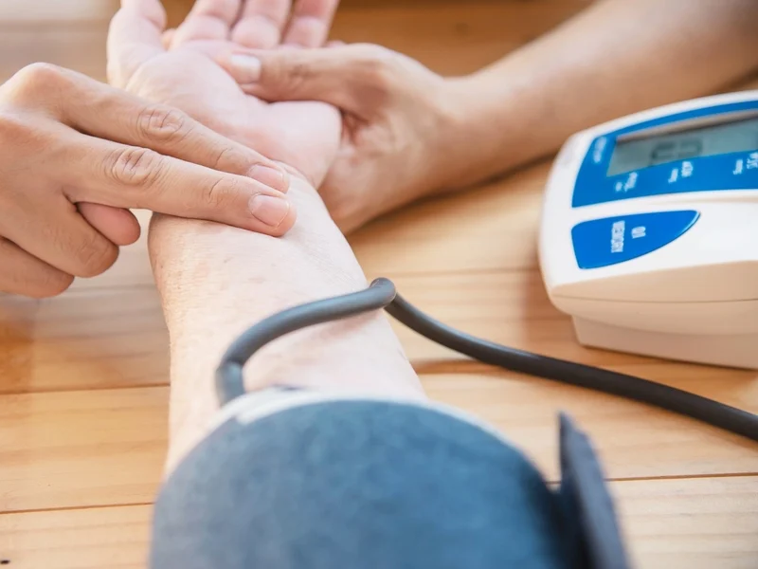
Conceptos
• Dignidad humana: Inalienable, desde la concepción hasta la muerte natural.
• Cuidado integral: No se limita a lo clínico, incluye acompañamiento espiritual.
• Eutanasia: Rechazada por atentar contra la vida humana.
• Suicidio asistido: Inaceptable desde la perspectiva cristiana.

Slide 3
Concepto | Definición | Intención | Responsabilidad del acto | Postura de la Iglesia
Eutanasia | Acto directo para causar la muerte de una persona enferma o sufriente, por compasión. | Provocar la muerte | La ejecuta un tercero (médico, etc.) | Moralmente inadmisible
Suicidio asistido | La persona se da muerte a sí misma, con ayuda o medios proporcionados por otro (normalmente médico). | Provocar la muerte | La ejecuta el propio paciente | Moralmente inadmisible
Doble efecto | Administración de medicamentos para aliviar el dolor, que pueden acortar indirectamente la vida. | Aliviar el sufrimiento | Acto bueno con consecuencia no querida | Moralmente lícito si cumple criterios

Slide 4

Ideas Fundamentales
• El Buen Samaritano es modelo del cuidado compasivo (Lc 10, 30-37).
• La medicina debe integrar el arte terapéutico con una visión humana y espiritual.
• El sufrimiento no puede ser criterio para valorar la vida.

Slide 5

El cuidado paliativo
• Acompañamiento médico, psicológico y espiritual en fases terminales.
• Terapia del dolor y consuelo afectivo como forma de caridad.
• Rechazo del ensañamiento terapéutico y promoción de cuidados proporcionados.

Slide 6
Terapia del dolor
La administración de medicamentos (opioides, sedantes, etc.) busca reducir o eliminar el sufrimiento físico sin acelerar la muerte. Es una expresión concreta de compasión, y no es eutanasia, siempre que no se tenga como fin causar la muerte.
“La medicina paliativa se presenta como una forma privilegiada de caridad.” Samaritanus Bonus, n.º 6
Consuelo afectivo y espiritual
Más allá del control farmacológico, el paciente necesita:
Presencia humana y afectiva real (familiares, profesionales, comunidad).
Acompañamiento espiritual, si lo desea (oración, sacramentos, escucha).
Cuidado integral que atienda no solo el cuerpo, sino también el alma, los vínculos, los miedos y el sentido.
Esto refleja la enseñanza de la Iglesia: no se trata solo de prolongar la vida, sino de vivir con dignidad hasta el final, en comunión, paz y esperanza.

Slide 7

Objeción de conciencia
El personal médico no puede colaborar con actos inmorales como la eutanasia.
La objeción de conciencia es un derecho ante leyes injustas.
Se exige fidelidad a la ley moral antes que a leyes humanas contrarias a la vida.

Slide 8
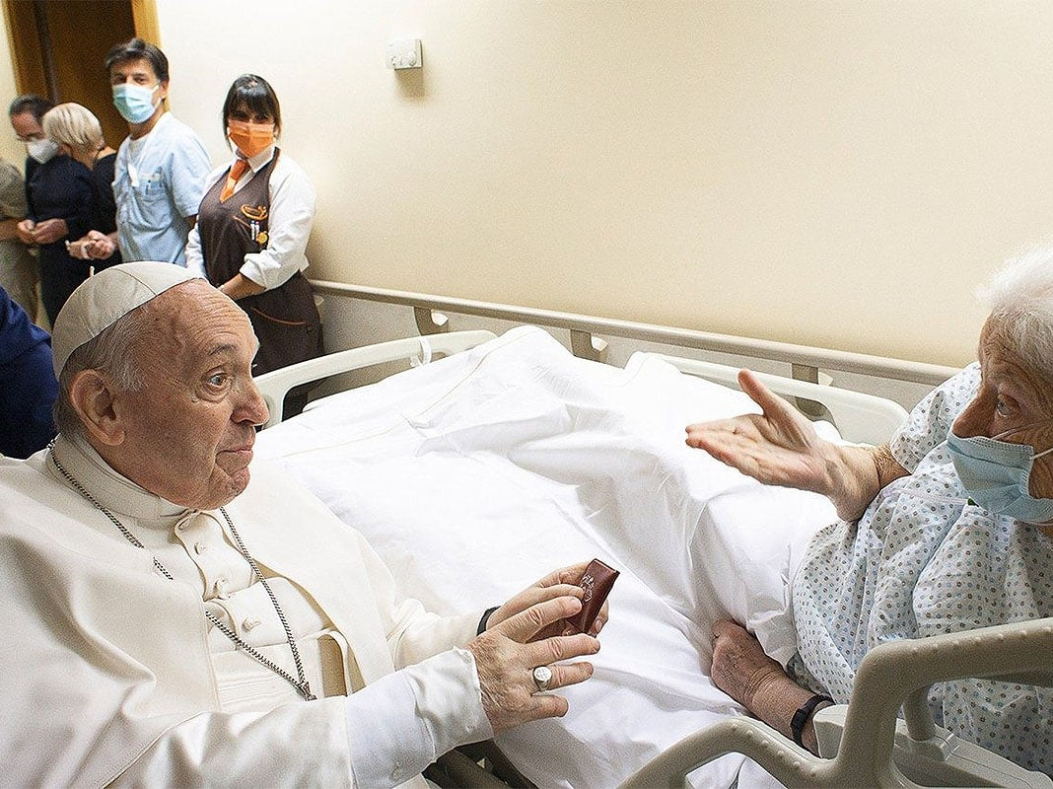
Para reflexionar...
1. ¿Qué significa cuidar integralmente a una persona en el final de su vida?
2. ¿Cómo puede la figura del Buen Samaritano iluminar el rol del profesional de salud?
3. ¿Qué lugar ocupa la esperanza cristiana frente al sufrimiento y la muerte?

